Slide 1
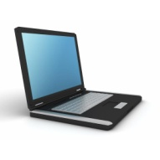
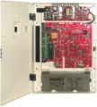


사용자 출입 처리 흐름도
4. 사용자 출입
사내운영자(GMS_Manager)
1.사용자출입권한 등록
3. 출입권한 전송
2. 변경된 사용자출입권한 로딩
데이터베이스
통신서버

Slide 2
운영자 출입문 제어 흐름도
사내운영자(GMS_Monitoring)
1.출입문 제어
2. 출입제어 전송
통신서버

Slide 3
사용자 등록 흐름도
사용자 등록 신청
(ID/PW/운영자명)
승인
NO
신청서
반려
YES
GMS_Manager 에
ID/PW 등록
사용자 권한 부여
관리 위치
관리 소속
관리 메뉴
사용자 PC에
GMS_Manager
설치 및 운영

